Slide 2

Báo cáo bài tập lớn bộ môn NHẬP MÔN TRÍ TUỆ NHÂN TẠO
Xây dựng chương trình giải mê cung dựa trên thuật toán A*

Slide 3
NHÓM 8
Giảng viên hướng dẫn: TS. Đỗ Tiến Dũng
Sinh viên thực hiện:
Bùi Quang Dương MSSV: 20204535
Bùi Đức Đăng MSSV: 20200147
Cao Thành Huy MSSV: 20204656
Nông Thanh Huy MSSV: 20204567

Slide 4
Nội dung
1.Phân công công việc
2.Giới thiệu mô tả bài toán
3.Phương pháp sử dụng
4.Vấn đề gặp phải và khắc phục
5. Thuật toán cải thiện
6. Hướng phát triển

Slide 5
1. Phân công công việc
Phân tích bài toán, tìm kiếm tài liệu, tìm kiếm các thuật toán liên quan, viết báo cáo tiến độ (Dương)
Xây dựng chương trình chi tiết, kiểm thử, vá lỗi, viết báo cáo bổ sung, demo chương trình(Thành Huy)
Kiểm thử chương trình, làm slide, đánh giá hiệu quả thuật toán, tham gia viết chức năng bổ sung (Thanh Huy)
Xây dựng thuật toán, kiểm thử, vá lỗi, viết báo cáo chi tiết, thuyết trình, điều phối công việc chung (Đăng)

Slide 6
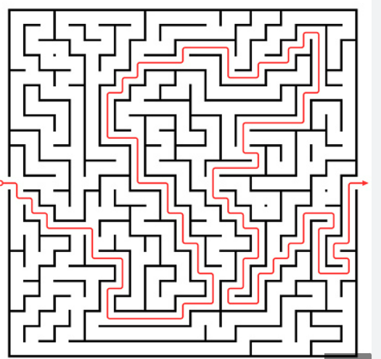
2. Giới thiệu mô tả bài toán
2.1. Giới thiệu trò chơi giải mê cung
Giải mê cung là trò chơi rất đơn giản và phổ biến. Mục tiêu của người chơi là phải tìm được đường đi trong mê cung.

Slide 7
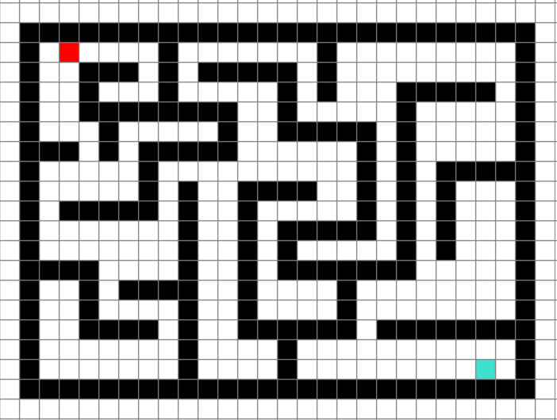
2. Giới thiệu mô tả bài toán
Một mê cung bao gồm một cặp điểm đầu cuối, nơi người chơi bắt đầu và kết thúc hành trình và hệ thống các bức tường.
Số lượng và cách sắp xếp tường trong mê cung quyết định độ khó của trò chơi.
Giải mê cung là nhiệm vụ của người chơi cố gắng tìm ra một con đường nối điểm bắt đầu và kết thúc mà không được xuyên qua các bức tường.
Hệ thống tường trong mê cung

Slide 8
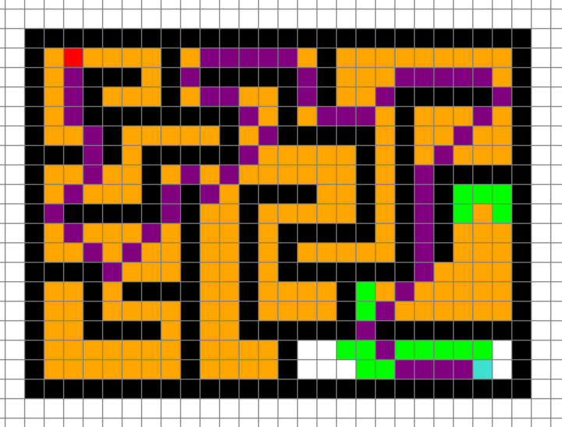
2. Giới thiệu mô tả bài toán
2.2. Mục tiêu, kết quả mong muốn.
Thiết kế chương trình trí tuệ nhân tạo tìm đường đi ngắn nhất trong mê cung sử dụng thuật toán A* và tìm kiếm theo chiều rộng, với giả thiết tác tử hoạt động trong môi trường xác định và quan sát được hoàn toàn
Chương trình giải ra đường đi
(màu tím) trong mê cung

Slide 9
3. Phương pháp áp dụng
Các thuật toán, phương pháp áp dụng
Thuật toán tìm theo Dijikstra
Thuật toán đơn giản đi tìm tất cả các điểm xung quanh điểm bắt đầu lan rộng ra theo các hướng cho tới khi tìm được đích.
Thuật toán A*
A* là giải thuật tìm kiếm trong đồ thị, tìm đường đi từ một đỉnh hiện tại đến đỉnh đích có sử dụng hàm để ước lượng khoảng cách hay còn gọi là hàm Heuristic

Slide 10
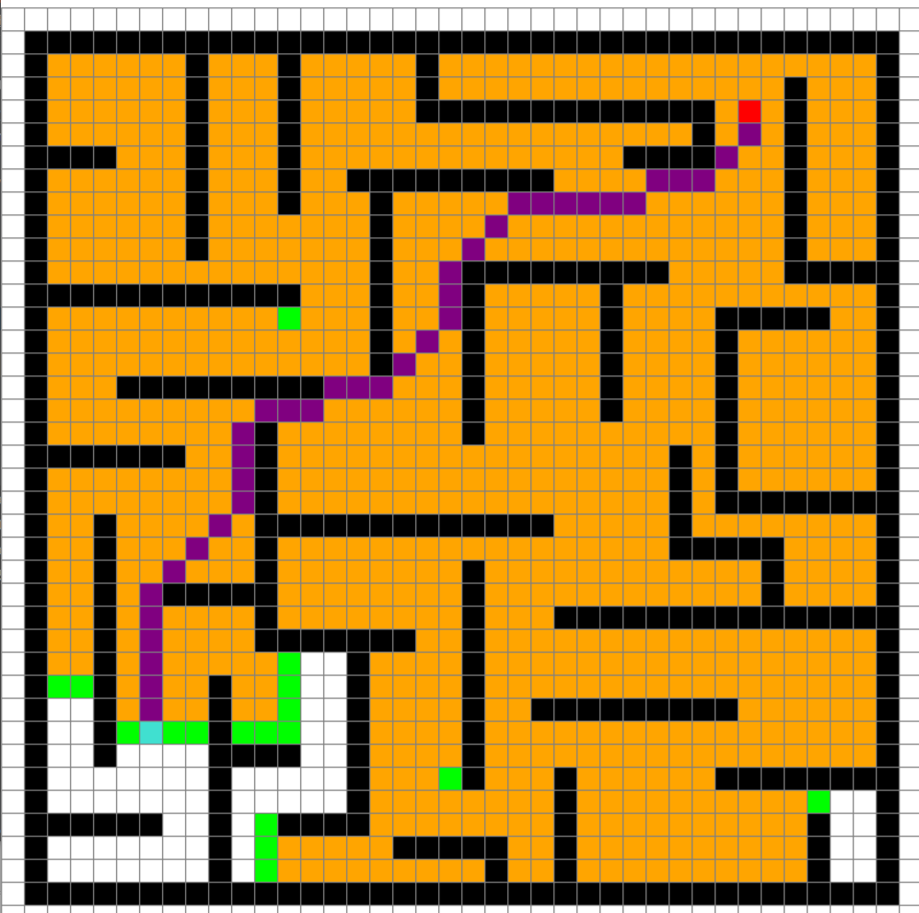
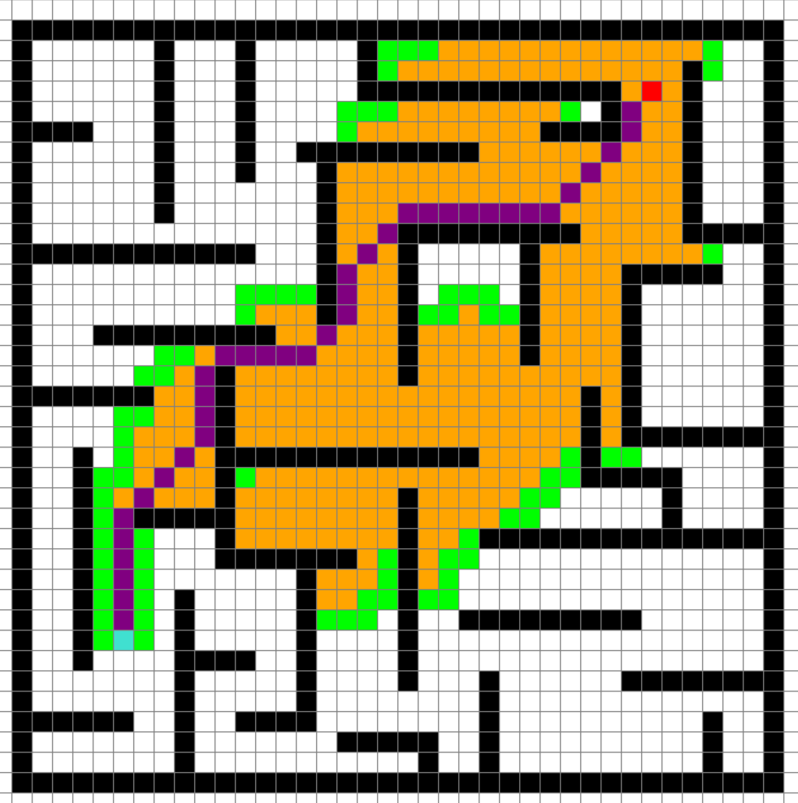
3. Phương pháp áp dụng
Số ô đã thăm là 953
Chi phí đường đi là 44.21
Số ô đã thăm là 432
Chí phí đường đi là 44.21

Slide 11
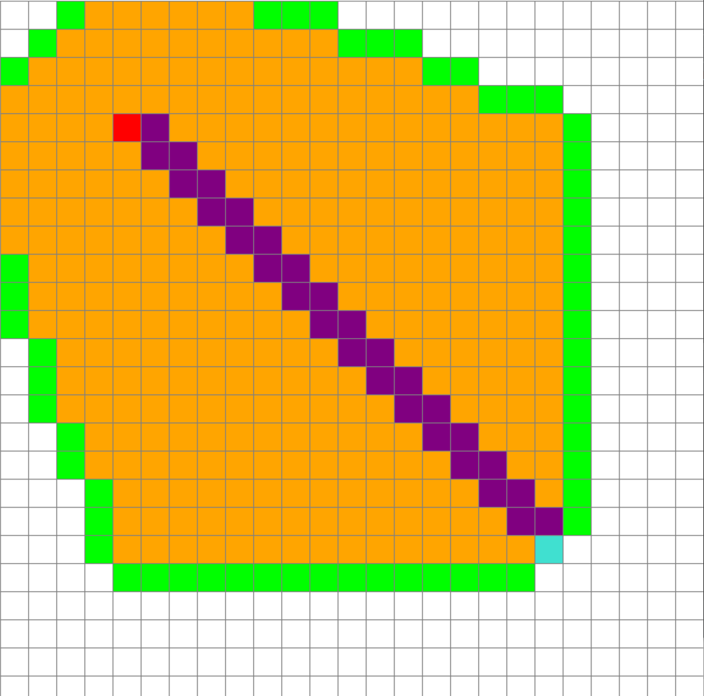
4.Vấn đề gặp phải và khắc phục
Khi cập nhật hàng xóm chỉ là 4 ô xung quanh thì đường đi không là tối ưu mà gấp khúc

Slide 12
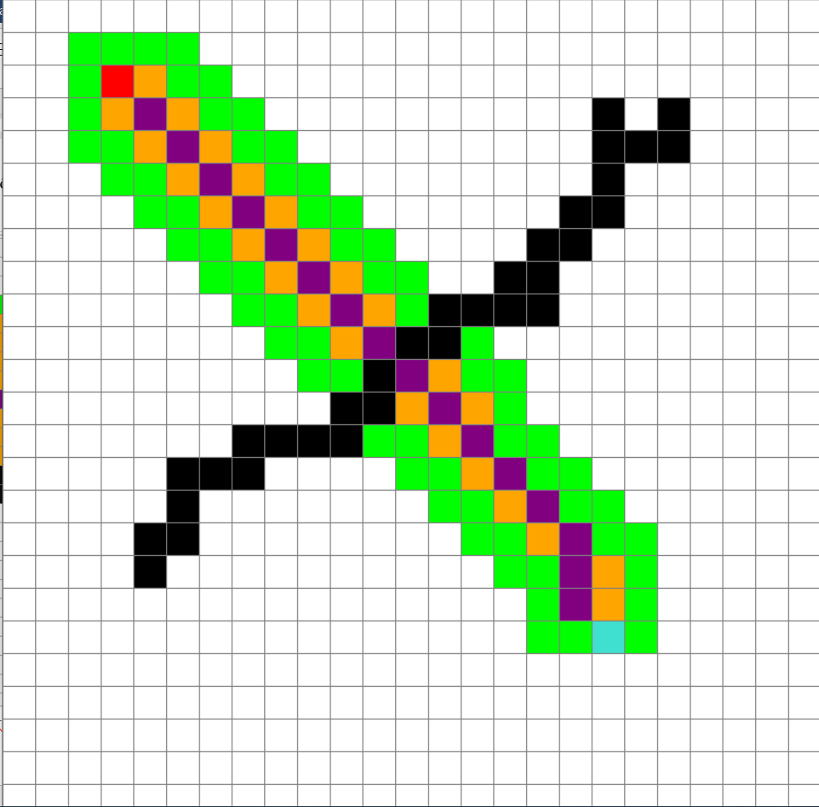
4.Vấn đề gặp phải và khắc phục
Khi việc cập nhật hàng xóm là 8 ô xung quanh thì dễ xảy ra hiện tượng “đi xuyên tường”

Slide 13
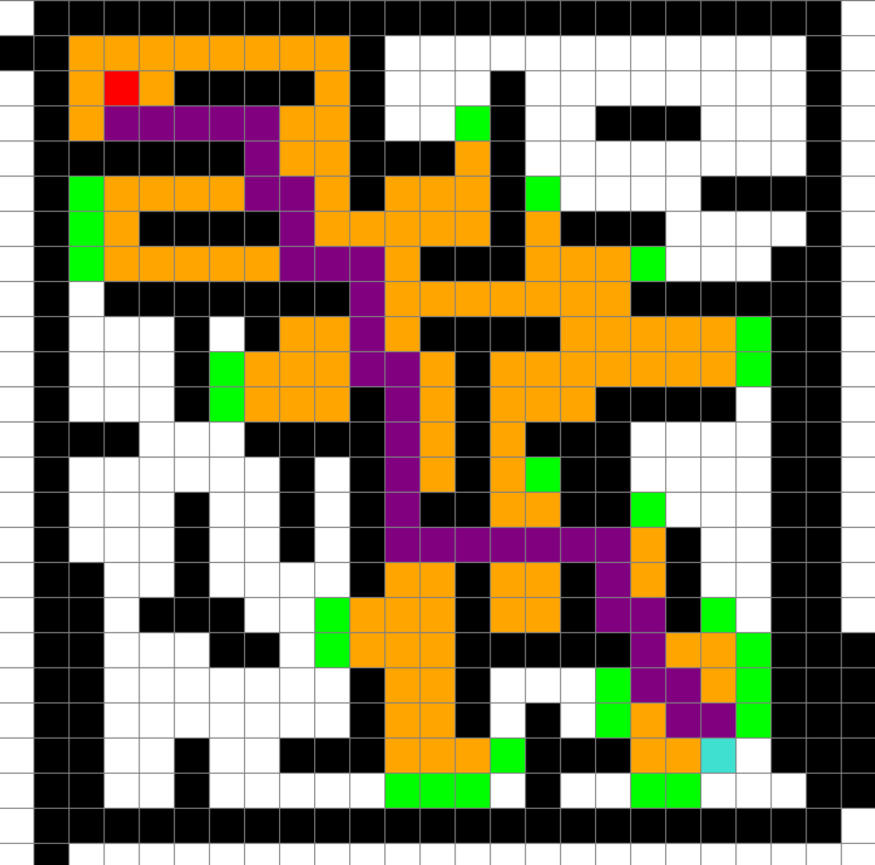
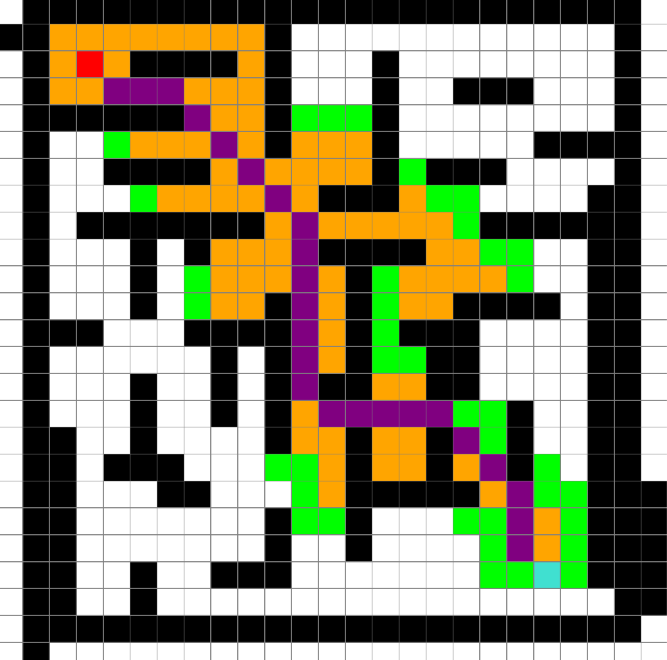
4.Vấn đề gặp phải và khắc phục
Giải quyết hiện tượng gấp khúc bằng cách tăng số lượng hàng xóm lên 8 ô
A* với 4 hàng xóm xung quanh
A* với hàng xóm là 8 ô xung quanh

Slide 14
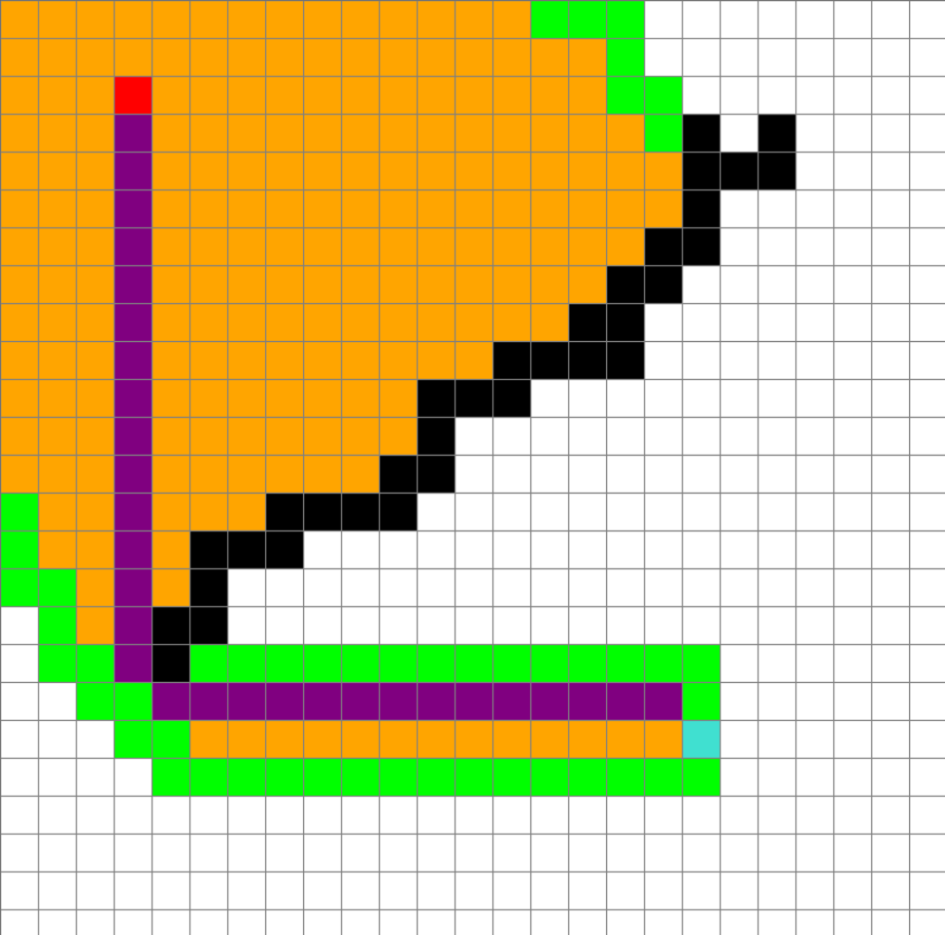
4.Vấn đề gặp phải và khắc phục
Giải quyết hiện tượng “đi xuyên tường” bằng cách bổ sung chướng ngại vật trong quá trình mô hình hóa
Trước
Sau

Slide 15
5. Thuật toán cải thiện
Thuật toán Fast marching
Thuật toán Landmark-based

Slide 16
5. Thuật toán cải thiện
Giải thuật sử dụng
+ Giải thuật Fast marching:
Cải tiến từ giải thuật Dijkstra
Với Dijkstra sử dụng công thức:
D(j) = min(dx+W(j), dy+W(j));
Với Fast marching sử dụng công thức:
Delta = 2*W(j) - (dx-dy)^2;
if Delta>=0
D(j) = (dx+dy+sqrt(Delta))/2;
else
D(j) = min(dx+W(j), dy+W(j));
end
Trong đó:
D(j) là khoảng cách nhỏ nhất từ ô ban đầu đến các ô hàng xóm xung quanh đang duyệt.
W(j) là độ dài cạnh.
dx, dy là độ dài đường đi tối thiểu theo chiều Đông Tây và chiều Bắc Nam.

Slide 17
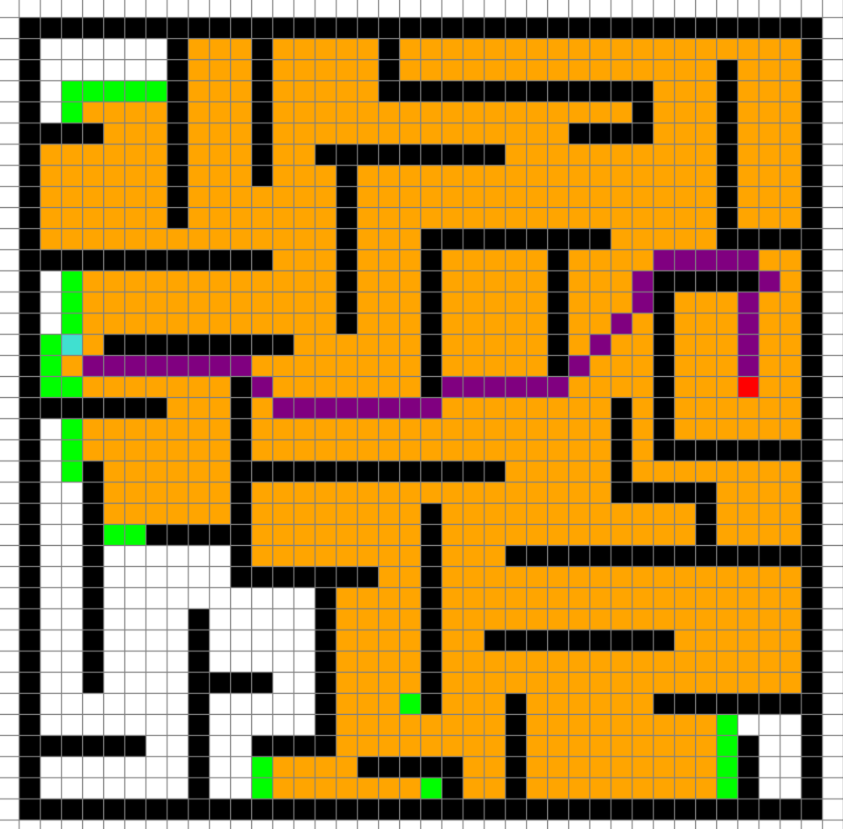
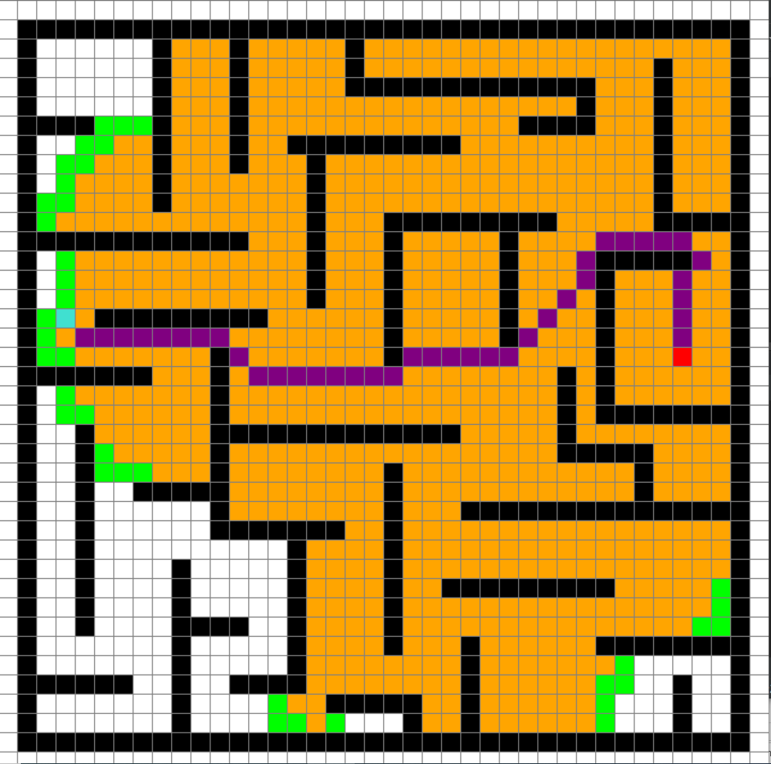
5. Thuật toán cải thiện
Giải thuật Dijikstra
Giải thuật Fast marching
Số ô đã thăm là 874
Chi phí đường đi là 43.56
Số ô đã thăm là 840
Chi phí đường đi là 43.56

Slide 18


5. Thuật toán cải thiện
Giải thuật sử dụng
+ Giải thuật Landmark-based:
Sử dụng các điểm đánh dấu trên bản đồ (gọi là các điểm landmark) để bổ sung thông tin cho quá trình thăm dò cải thiện tìm kiếm mù. Với hệ thống landmark đã có tính toán khoảng cách trước khi thăm dò với các công thức:
Về cơ bản số lượng landmark càng lớn thì số ô thăm dò càng ít
Trong đó z1, z2… zn là tập hợp các điểm landmark

Slide 19
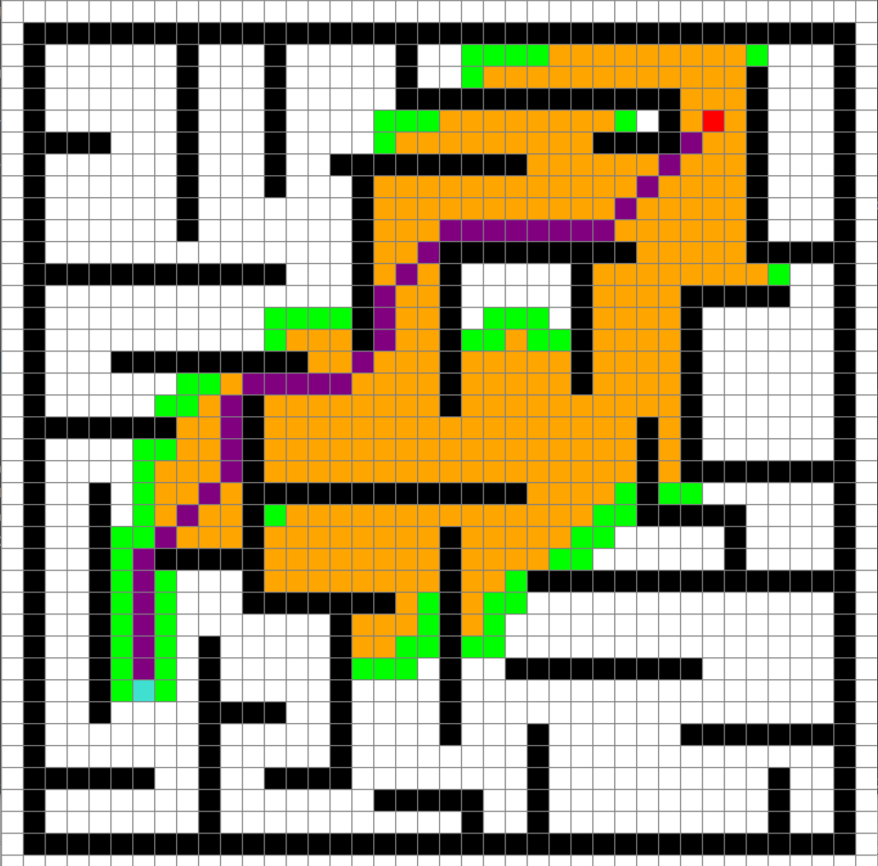
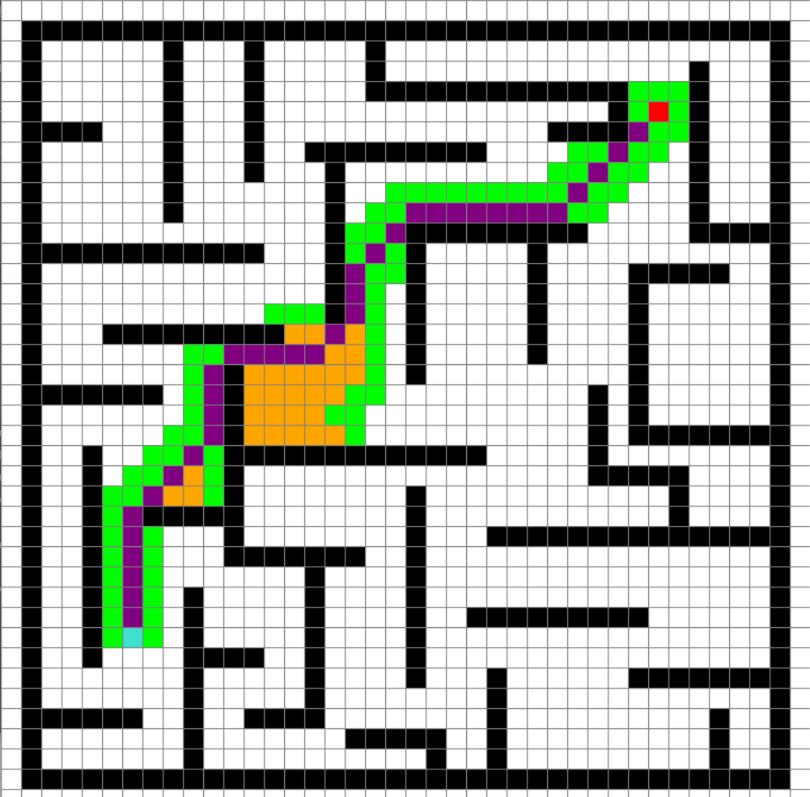
5. Thuật toán cải thiện
Giải thuật A*
Giải thuật Landmark-based
Số ô đã thăm là 424
Chi phí đường đi là 43.21
Số ô đã thăm là 139
Chi phí đường đi là 43.21

Slide 20
6. Hướng phát triển
Thuật toán Theta
Mô hình hóa trong môi trường 3D

Slide 21
Gói phần mềm dữ liệu có sẵn của người khác được sử dụng
Package từ trang web: https://github.com/aadarsh-11/A-Star-Path-Finding-Visualizer/blob/master/astargui.py
Bảng hằng số màu sắc trong python từ trang web: https://www.webucator.com/article/python-color-constants-module/

Slide 22
THANK YOU !

